Slide 1

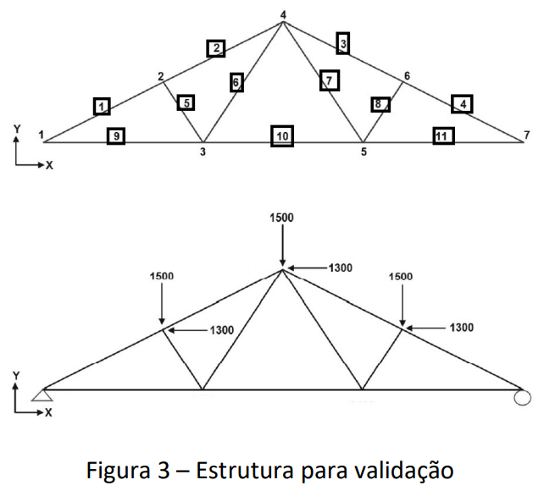
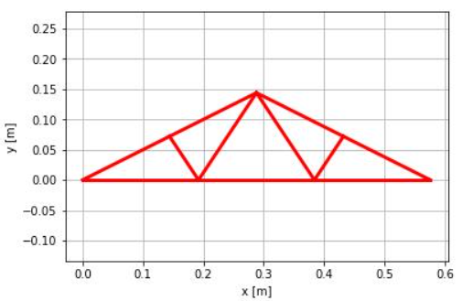
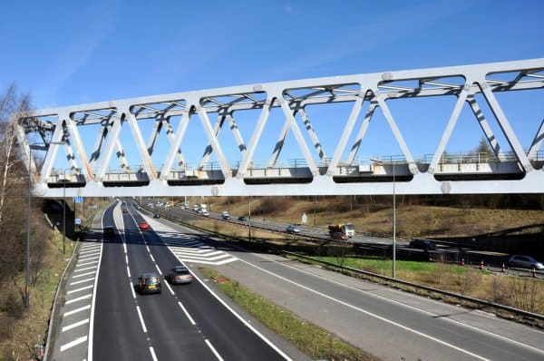
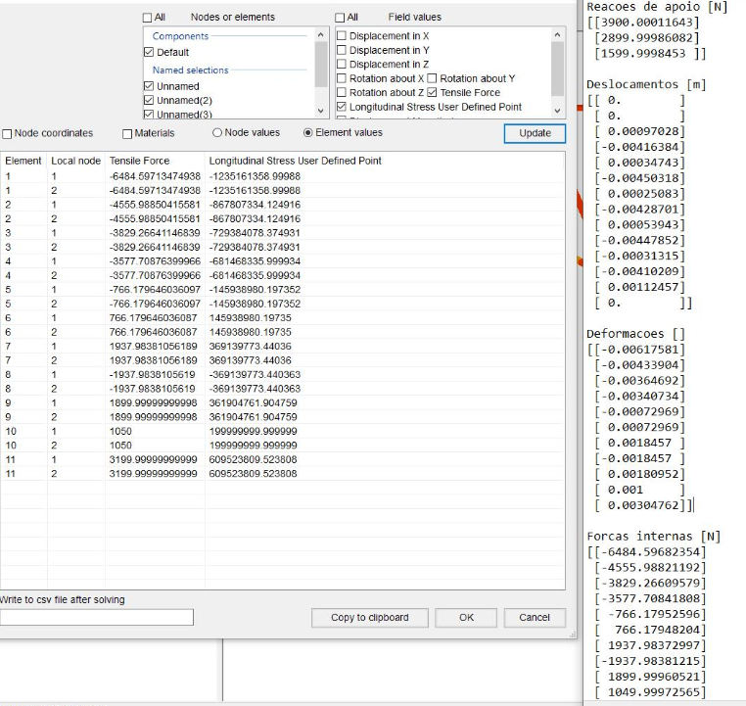
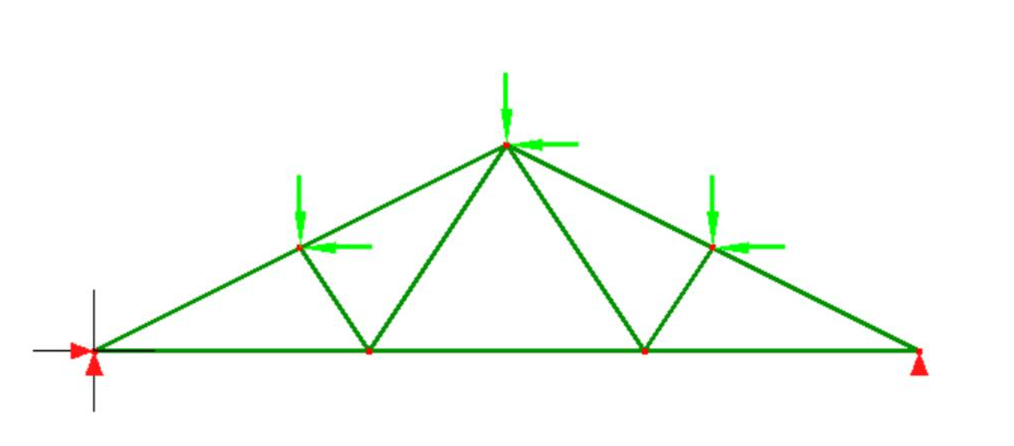
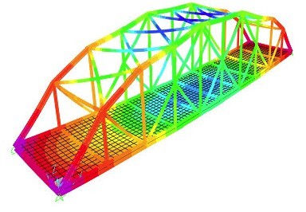
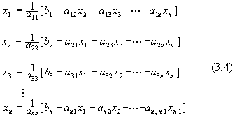
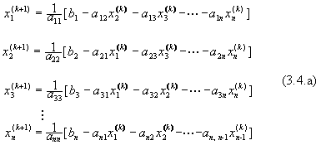
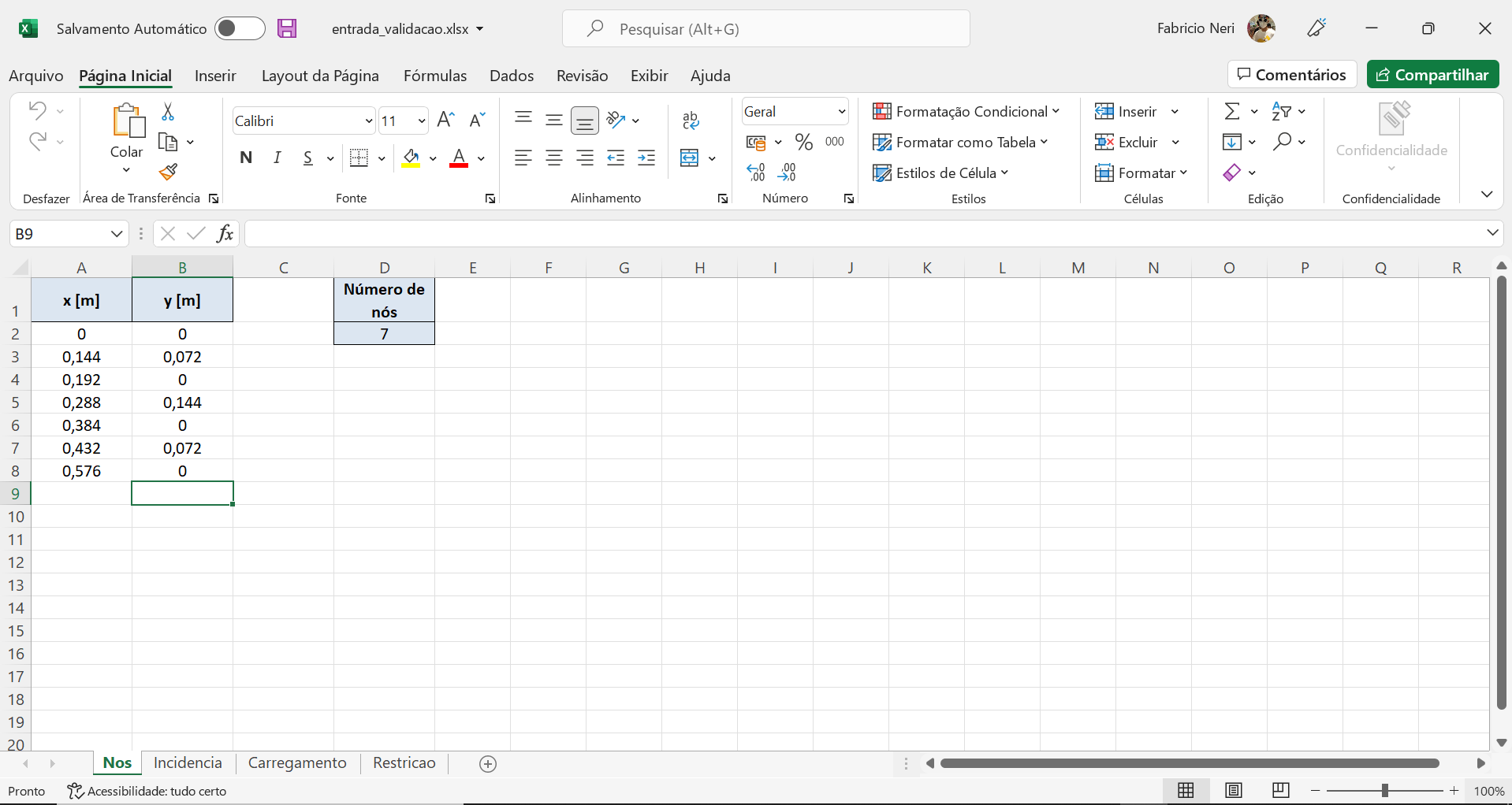
Aplicação de conceitos de computação para resolução de problemas com treliças planas através de métodos numéricos
Fabricio Neri, Jean Silas e Luiza Valezim Insper – Instituto de Ensino e Pesquisa
INTRODUÇÃO
A etapa de projeção de estruturas é uma importante fase durante a elaboração de projetos por permitir uma análise analítica e crítica do comportamento arquitetado. Por ser tão crucial, exige maneiras práticas e precisas para sua realização e uma das soluções existentes é a aplicação de métodos numéricos, como o método dos elementos finitos, que pode ser utilizado para resolução de treliças planas.
A existência desses métodos matemáticos possibilita a aplicação de conhecimentos computacionais e de algoritmo para desenvolvimento de softwares com o objetivo de facilitar o trabalho diário feito, por exemplo, por engenheiros.
REVISÃO BIBLIOGRÁFICA
Estrutura é o nome dado à elementos resistentes presentes em construções, por exemplo, cenário a ser estudado neste trabalho. O papel de uma estrutura consiste em resistir à esforços produzidos pelas ações que nela atuam e uma das estruturas mais comuns e importantes utilizadas são as treliças.
Pode-se definir as treliças como: um sistema articulado plano rígido é definido como sendo um sistema de barras rígidas delgadas complanares ligadas entre si por extremidades rotuladas, formando um sistema estável [1] .
Por serem tão presentes e importantes, foram desenvolvidos métodos numéricos para o cálculo das treliças, de forma a melhorar a projeção de estruturas e tornar a análise mais simples. Os métodos desenvolvidos podem ser separados em dois tipos: clássicos, como Newton-Raphson, e iterativos, como Gauss-Seidel e Gauss-Jacobi.
Apesar dos métodos clássicos permitirem o cálculo exato de deslocamento, ele requer informações que nem sempre podem ser obtidas ou exige um alto grau de complexidade para a resolução do problema, enquanto que os métodos interativos inteiram até convergirem em um erro pequeno e aceitável, desde que haja convergência no problema.
Após estudos e análise de performance dos métodos após serem implementados computacionalmente, foi demonstrado que o desempenho dos métodos iterativos se sobressaia aos métodos clássicos em tempo de processamento e memória utilizada [2].
Os métodos de Gauss citados são um dos métodos mais utilizados dentre os métodos de elementos finitos existentes. O Método dos Elementos Finitos é um procedimento numérico para determinar soluções aproximadas de problemas de valores sobre o contorno de equações diferenciais. O MEF subdivide o domínio de um problema em partes menores, denominadas elementos finitos. Assim, torna-se possível através do MEF a utilização de métodos iterativos como os métodos de Gauss. [3]
MATERIAIS E MÉTODOS
Para o desenvolvimento de um software capaz de resolver problemas de treliças planas, foi utilizado um método interativo. Métodos interativos são procedimentos que geram sequencias de soluções e utilizam soluções anteriores para gerar resultados mais precisos, parando de iterar assim que atingir um número baixo de erro.
O método iterativo escolhido foi o Gauss-Seidel, isso porque diferentemente do Gauss-Jacobi, ele utiliza resultados de uma mesma iteração para calcular os demais valores, sendo mais eficiente e rápido.
O software projetado em Jupyter Notebook foi separado em diversos módulos de funções para facilitar o processamento dos dados. Existem as funções acessórias – para ajustes de formato de vetores, números e matrizes - e as funções principais que cumprem o papel de calcular efetivamente as variáveis convenientes e desejadas. As funções principais seriam:
Solver (input): Ela é a função responsável por determinar as forças internas, tensões internas, deslocamento, deformações e forças de reação do modelo de treliças. Todas as outras funções ,de certo modo, operam dentro desta função. Como entrada, ela recebe um arquivo .xlsl, com as informações das treliças e apresenta como saída um arquivo .txt dos resultados. Além disso, há uma opção de apresentar o número de iterações máxima para o cálculo do deslocamento.
Solver_desloc (input) : Ela é a função responsável por determinar os deslocamentos utilizando o método numérico utilizado para a determinação é o Gauss-Seidel. Como inputs para ela, temos a matriz global de rigidez (KG), o vetor de forças de carregamento (F), o número de iterações máximo para o cálculo de deslocamento (N) e o vetor de restrições (R).
Build_global (input) : Função responsável por criar a matriz global de rigidez. Suas entradas seriam o número de linhas e colunas na matriz KG (N_cr), o número de membros da treliça (Nm), a matriz preenchida com zeros para ser preenchida (Kg), a lista das matrizes de rigidez de cada membro da treliça (Mat_mem) e o dicionário com informações a respeito de cada membro da treliça (Membros_f).
Solve_deform_tensions_intF (input): Função responsável por calcular as deformações, tensões internas e forças internas. Seus inputs são: o vetor com os resultados de deslocamento (Desloc), o dicionário com informações a respeito de cada membro da treliça (Membros_f), o número de linhas e colunas da matriz KG (N_cr) e o número de membros da treliça (Nm).
Solve_ReactF (input) : Essa é a função responsável por calcular as reações nos apoios, utilizando como entrada a matriz global de rigidez (Kg), o vetor com os resultados de deslocamento (Desloc) e o vetor de restrições (R).
Para que o software funcione, o caminho do arquivo .xlsx deve direcionar para um arquivo Excel devidamente preenchido como a imagem abaixo:
RESULTADOS E DISCUSSÃO
Com o software pronto, conseguimos rodar os dados a partir do Anexo 2 disponibilizado. A estrutura proposta foi realizada utilizando uma área de 5,25 mm², AISI_310_SS como material, 6 pontos de força e 7 nós, como é possível observar na figura 3 a seguir. Ao seu lado direito, é o resultado simulado em software.
A partir dos resultados obtidos pelo nosso software, foi-se necessário validá-los com algum software que também utiliza o método de elementos finitos para realizar a simulação em estruturas de treliças em 2D e 3D. O escolhido foi o LISA, já que ele é de fácil uso e atende todas as nossas necessidades de comparação. No caso, tanto no LISA quanto em software consideramos a estrutura 2D apresentada pela figura 3.
Para a comparação, é importante mencionar que a figura 5 foi a obtida no nosso software e os seus dados estão contidos na figura 6 junto aos resultados de força de tensão do LISA.
Como é possível ver, as diferenças entre o nosso software e o LISA são mínimas (menos de 1%, sendo que, no pior caso, o valor esperado era de -6484.5971 N e o obtido foi de -6484.5968 N) e elas podem ser justificadas por dois possíveis motivos. O primeiro seria que foram consideradas tolerâncias de erros distintas, afetando o resultado final, e a segunda é porque os modos de arredondamentos computacionais feitos não necessariamente são os mesmos em todos os casos (o nosso software foi desenvolvido em Python e o LISA provavelmente não).
CONCLUSÃO
Após pesquisar bastante para fazer esse relatório, conseguimos ver que, apesar de existirem muitos métodos numéricos utilizados para a simulação pelo método de elementos finitos, o Método de Gauss-Seidel foi o mais adequado para o nosso caso quando comparado com de Gauss-Jacobi. Ele é um modo iterativo de se resolver sistemas de equações lineares e, no caso, o melhor e mais rápido para realizar a análise de treliças em duas dimensões, já que ele obedece o critério de convergência e atualiza os valores durante a própria iteração, deixando todo o processo mais sucinto e otimizado. Apesar disso, para próximas iterações, poderíamos considerar outros métodos matemáticos que forma desenvolvidos para essas aplicações específicas, que vieram posteriormente.
Outro ponto que percebemos durante o trabalho que poderia ser melhorado seria que a planilha que admitimos como entrada tem um formato muito fixo, sendo uma limitação, já que o nosso software só aceitaria inputs a partir dessa formatação, possibilitando do usuário usar qualquer outro software mais simples. Dessa forma, para contornar esse problema, poderia haver uma interface gráfica própria que receberia os dados e montaria internamente a planilha específica para a analise. Seria importante também que o gráfico da montagem antes e após aplicação da força pudessem ser salvos como imagem após o final da execução do software, facilitando a interpretação dos resultados.
REFERÊNCIAS BIBLIOGRÁFICAS
[1] Gomes, Maria Idália. (2016). Estudo e Análise de Treliças. 10.13140/RG.2.1.1816.8724.
[2] SOUZA, L.A.F. et al. Trusses Nonlinear Problems Solution with Numerical Methods of Cubic Convergence Order. TEMA (São Carlos) [online]. 2018, v. 19, n. 1 [Accessed 5 June 2022] , pp. 161-179. Available from: https://doi.org/10.5540/tema.2018.019.01.0161. ISSN 2179-8451. https://doi.org/10.5540/tema.2018.019.01.0161.
[3] SZABÓ, Bama. BASUSKA, Ivo. Introduction to Finite Element Analsys: Formulation, Verification and Validation. Disponível em: https://books.google.com.br/books?hl=en&lr=&id=T_TEFhJZIz0C&oi=fnd&pg=PT6&dq=mathematical+model+on+FEM+softwares&ots=YN18kukKIO&sig=pYC0fqexQxmTPFkuGrGtNIW-_VM#v=onepage&q=mathematical%20model%20on%20FEM%20softwares&f=false. Acessado em: 05/06/2022.
[4] SANTOS, Roberto. ESTUDO DE TRELIÇA PLANA VIA MODELAGEM NUMÉRICA. Disponível em: https://repositorio.ufersa.edu.br/bitstream/prefix/4869/1/RobertoKSS_ART.pdf. Acessado em: 05/06/2022.
[5] SKYCIV. Roof Truss Calculator. Disponível em: https://skyciv.com/free-truss-calculator/. Acessado em: 05/06/2022.
[6] LISA Finite Element Analysis Manual. Disponível em: https://www.lisafea.com/pdf/manual.pdf. Acessado em: 05/06/2022.
[7] VALLE, Marcos. Aula 7 - Métodos de Gauss-Jacobi e Gauss-Seidel. Disponível em: https://www.ime.unicamp.br/~valle/Teaching/MS211/Aula07.pdf. Acessado em: 05/06/2022.45
Figura 4. Modelo gráfico 2D da estrutura feita pelo nosso software.
Figura 1. Aplicação de treliças em pontes
Figura 5. Modelo da estrutura e forças aplicadas obtido pelo nosso software.
Figura 6. Valores resultantes das forças de tensão do nosso software e do LISA.
Figura 2. Método dos elementos finitos aplicados em uma ponte
Figura 3. Método de Gauss-Jacobi
Figura 4. Método de Gauss-Seidel
Figura 5. Representação do arquivo de entrada do software

